Slide 1
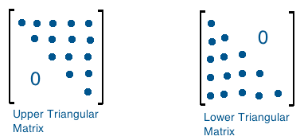

A Háromszögmátrix
Tasnádi Róbert Márton 514/2

Slide 2
AAT
A lényeg a strukturára esik , amiben tároljuk a háromszögmátrix méretét, azt hogy alsó vagy felső, és ennek értékeit
Az adatszerkezetben különböző függvények incializálása található , mint például :
Szükséges műveletek
Inicializálás/felszabadítás
Beolvasás/kiirás
-> e függvények segítségével tudjuk megvalósítaní kívánt feladatunkat.
-> includeolva a header filet a programunkban , használhatóvá válik minden megírt függvény ami az adatszerkezetünkben található.

Slide 3
IMPLEMENTÁCIÓ
Nagyon fontos hogy hogyan implementáljuk függvényeinket, mivel oda kell figyelni a hatékonyságra , fontos szerepet játszik a paraméterezés :
Ha nem referenciaként adjuk át akkor másolatokat készítünk , ami terheli a memoriát.
Ha refernciaként adjuk át , akkor nem készít másolatot, Így hatékonyabb.
A függvények sorrendje is szamít , mivel sokkal érthetőbb és átláthatóbb, ennek köszönhetően könnyebben is modósítható a program , szükség esetén.
Ha helyesen osszuk be a függvényeinket akkor könnyen átlátható, lekövetkeztethető hogy mit is csinal az adott függvény és melyik kategoriába is tartozik.
A tabolás az az indentálás, amelynek szerepe, hogy átláthatóvá, olvashatóvá teszi a kódot.
Ügyelnünk kell a ciklusokra , minél kevesebb , annál hatékonyabb idő szempontjából.

Slide 4
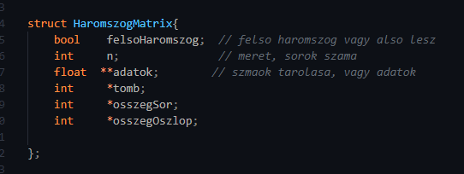
IMPLIMENTÁCIÓ
A háromszögmátrix két típusu lehet, alsó és felső , ezeket structként kezeljük.
A structban különböző változó típusok találhatóak, amelyek segítségével meghatározzuk , hogy alsó vagy felső háromszögmátrix, mekorra a mérete, és ennek értékéit.
A háromszögmátrixok szükségesek hogy a LU dekompozicíót megvalósítsuk

Slide 5
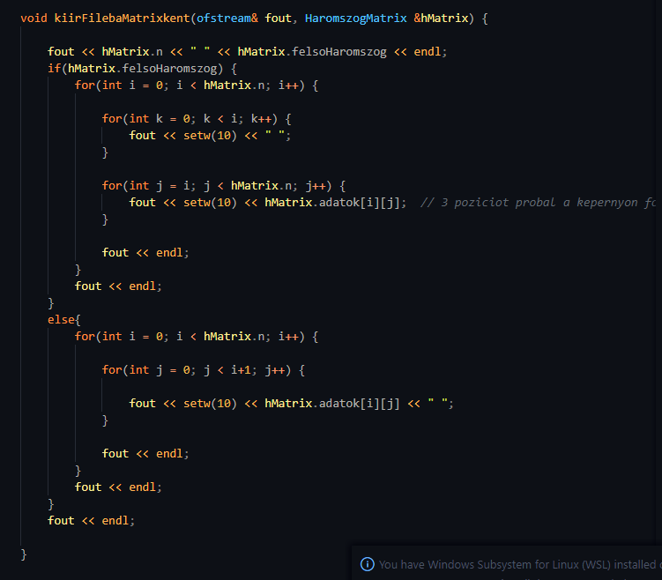
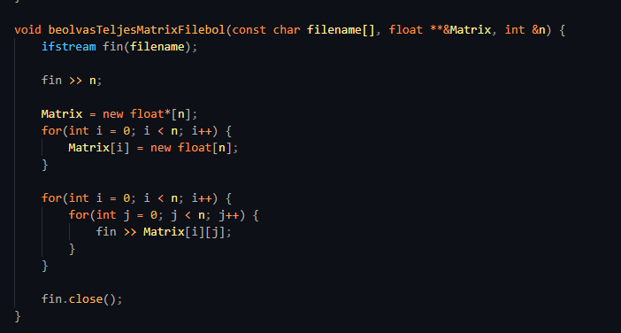
IMPLEMENTÁCIÓ
A kódban különböző beolvasások/kiírások találhatóak, melyek vagy a standard bemenetet és kimenetet használják , vagy pedig fileból olvasnak és fileba írnak ki.

Slide 6
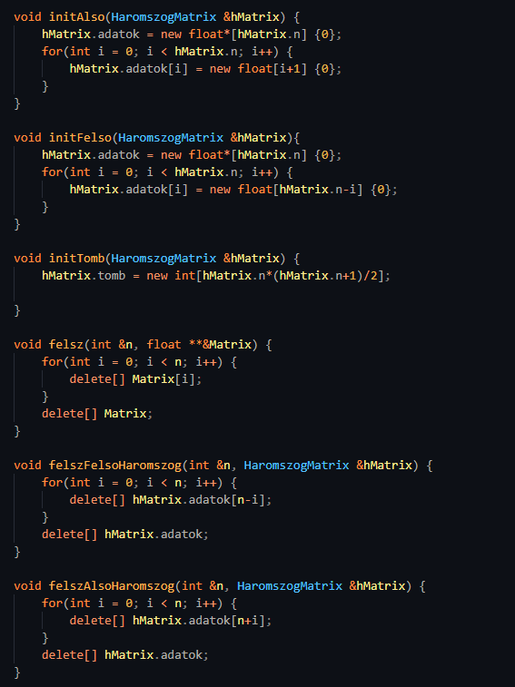
IMPLEMENTÁCIÓ
Megjelennek inicializáló/felszabadító függvények melyeknek szerepük a szükséges adatok lefoglalása és felszabadítása.
Mivel dinamikusan vannak lefoglalva így sokkal hatékonyabb memória szempontjábol.

Slide 7
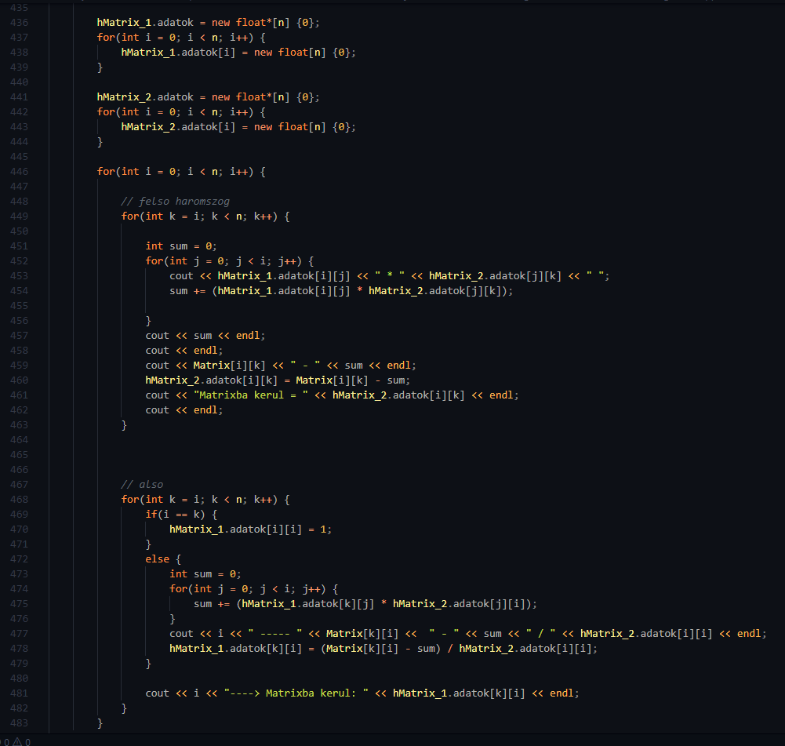
IMPLEMENTÁCIÓ
A legfontosabb rész a LU dekompozicíót megvalósító függvény.
Enélkül nem tudnánk teljesíteni a feladatot.
Lényege az, hogy a teljes mátrixot felbontja két háromszögmátrix szorzatára, és ebből a két mátrixból gyorsabban számolunk determinánst, inverzet.

Slide 8
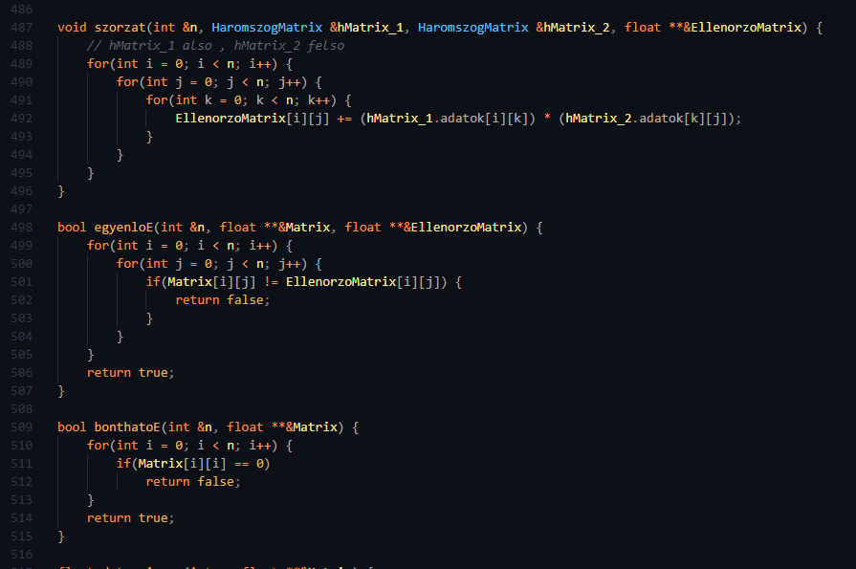
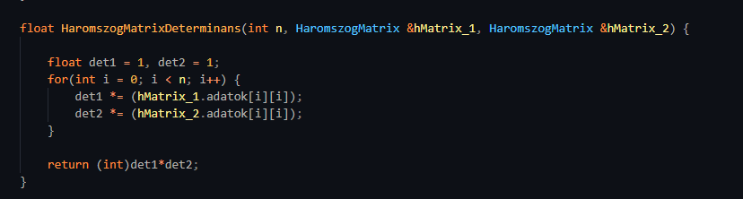
IMPLEMENTÁCIÓ
Emelett léteznek más függvények is melyek közrejátszanak a működésben, ezeknek kisegítő szerepük van, például:
Szorzat (ellenőrzés esetén hasznos)
Determináns
Más ellenőrző függvények

Slide 9
FELADAT BEMUTATÁSA
A feladat fő teendője, hogy egy mátrixot bontson fel két háromszögmátrix (egy alsó és egy felső) szorzatára , emellett kiszámolja a beolvasott mátrix determinánsát is.
Továbbá ellenőrzéseket kell végrehajtani, mivel nem minden esetben lehet felbontani a mátrixot LU dekompozicióval, például :
Létezés
Ha a főátlón létezik 0 vagy sem
Ha kisebb a méret mint 2
Felbontás
Helyes a felbontás
Mátrix
>> Ha létezik akkor nem használható a LU , máskülönben igen.
>> Ha kisebb mint 2, akkor nem létezik LU , máskepp igen
>> Ha helyes a felbontás , akkor tudjuk hogy helyesen műkődik a program.

Slide 10
ALKALMAZÁS
A LU felbontás egy olyan mátrixfelbontás, amely egy mátrixot egy alsó és egy felső háromsögmátrix szorzatára bontja. Ezt a felbontást a numerikus analizís során, lineáris egyenletrendszerek megoldására és a determináns számolására használhatjuk.
Determináns :
A LU dekomponzicióval kiszámolható a mátrix inverze is :
det(A) = Det(L) * Det(U)
A^(-1)=
U^(-1)
L^(-1)

Slide 11
INDOKLÁS
Az adatszerkezet nélkül nem lehet a feladatot megoldani, mivel az adatszerkezetben szükséges műveletek implementálva vannak , melyek elengedhetetlenek, hogy a programunk életre keljen és gondok nélkül teljesítsen.
Mivel a feladatban egy mátrixot kell felbontanunk két háromszögmátrix szorzatára , majd meghatározni ezek által a beolvasott mátrix determinánsát, ezért az adatszerkezetünk a megfelelő opció. Ahogyan az alkalmazásnál is megjelenítve volt, az adatszerkezetünket felhasználva könnyen kiszámolható a determináns.
Megoldható adatszerkezet nélkül is a feladat, de ha ezt hanyagoljuk akkor egy hosszú spagetti kódunk lesz , így sokkal átláthatóbb, érthetőbb és tisztább.

Slide 12
KÖSZÖNÖM A FIGYELMET!

